Slide 1

29/01/2023

Slide 2
HTML CSS

Slide 3
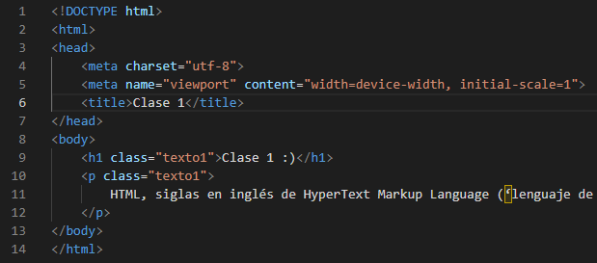
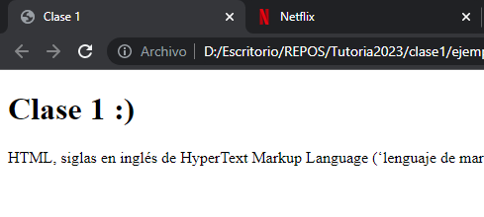
HTML
HTML, siglas en inglés de HyperText Markup Language (‘lenguaje de marcado de hipertexto’), hace referencia al lenguaje de marcado para la elaboración de páginas web

Slide 4
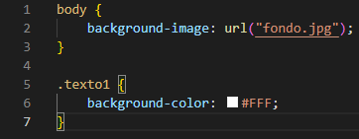
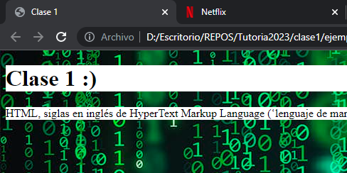
CSS
CSS (siglas en inglés de Cascading Style Sheets), en español “Hojas de estilo en cascada”, es un lenguaje de diseño gráfico para definir y crear la presentación de un documento estructurado escrito en un lenguaje de marcado

Slide 5
JAVASCRIPT

Slide 6

JavaScript
JavaScript (abreviado comúnmente JS) es un lenguaje de programación interpretado
Se utiliza principalmente del lado del cliente, implementado como parte de un navegador web permitiendo mejoras en la interfaz de usuario y páginas web dinámicas​ y JavaScript del lado del servidor

Slide 7

NodeJS
es un entorno de servidor de código abierto multiplataforma que puede ejecutarse en Windows, Linux, Unix, macOS y más. Node.js es un entorno de tiempo de ejecución de JavaScript de back-end

Slide 8

NPM
npm es el sistema de gestión de paquetes por defecto para Node.js

Slide 9

Express
es un entorno de trabajo para aplicaciones web para el programario Node.js, de código abierto y con licencia MIT. Se utiliza para desarrollar aplicaciones web y APIs

